Slide 1
Проект STAR BATTLE

Slide 2
Идея
Идея игры – космическая битва. Цель - уничтожить как можно больше астероидов. Если врезаться в астероид – здоровье у корабля уменьшается в зависимости от размера астероида.

Slide 3
Реализация:
Модули:
Menu (основное окно меню игры)
Rules(окно с правилами игры)
LEVEL(окно с выбором уровня игры):
Show_lvl(запуск игрового левела)
Ship(перемещение корабля)
Meteor(отвечает за генерацию на экране случайных метеоритов и их перемещение)
Bullet(отвечает за выстрелы корабля)
Animation(отвечает за анимацию взрывов)
Библиотеки:
библиотека PyQt5(для Menu)
Для отрисовки игры, остановки и воиспроизведения звуков была использована библиотека Pygame
Для подгрузки изображений и звуков была использована OS
Для генерации координат метеоров и звёзд была использована библиотека random
Для создания меню использован Qt Designer

Slide 4
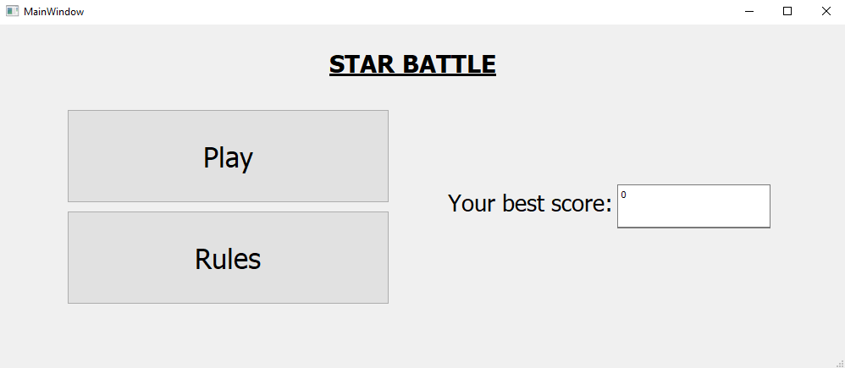
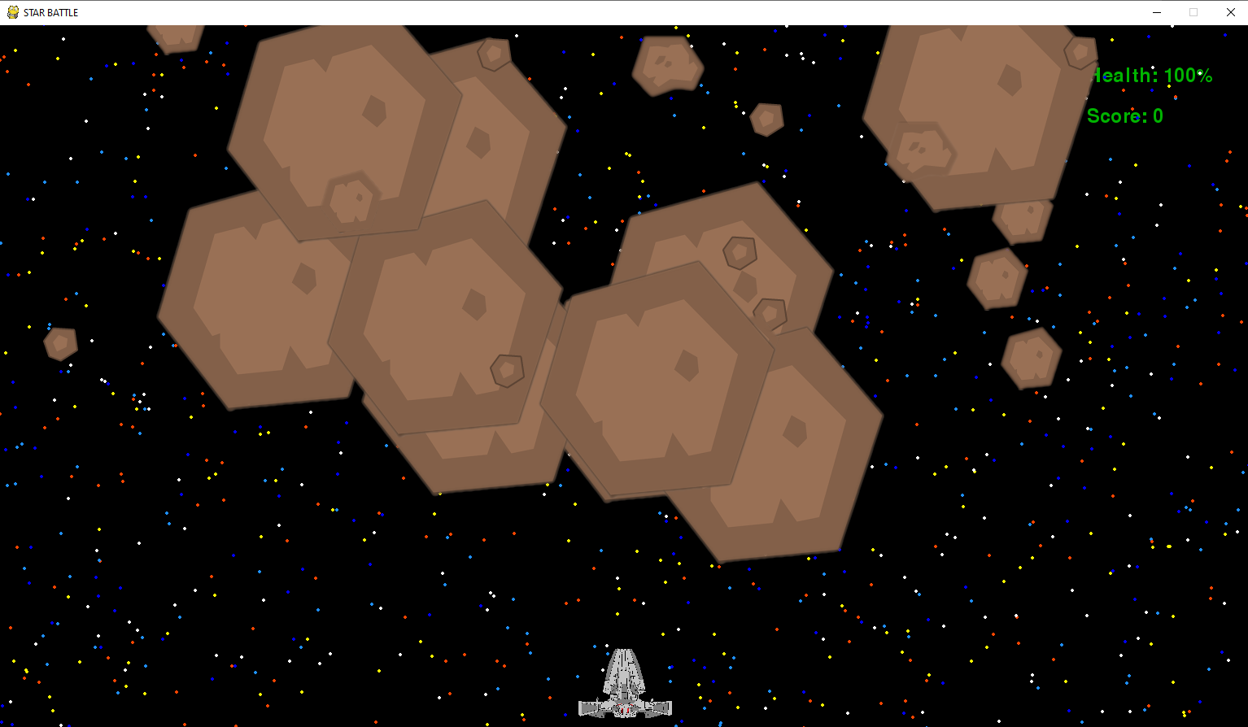
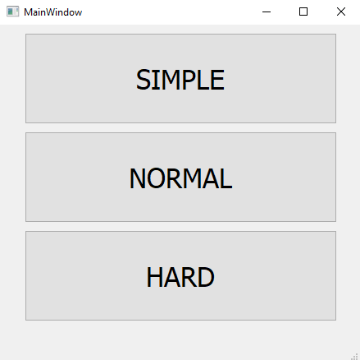
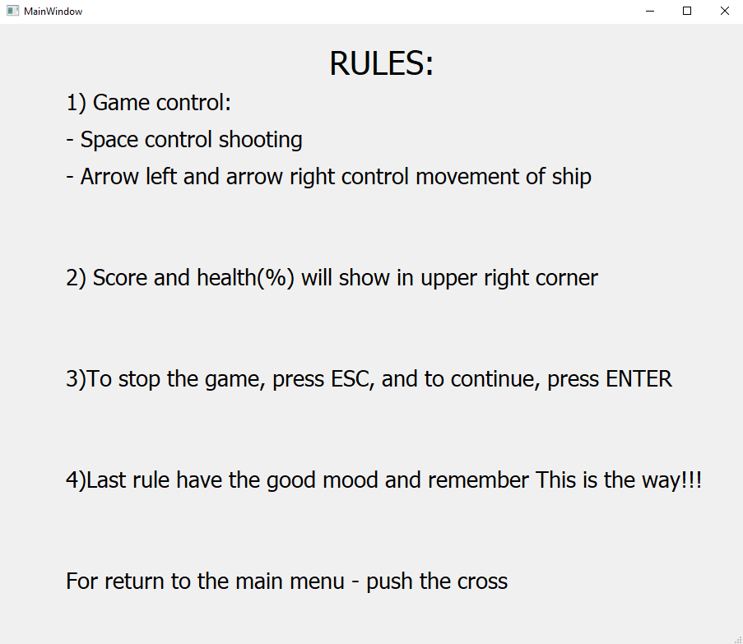
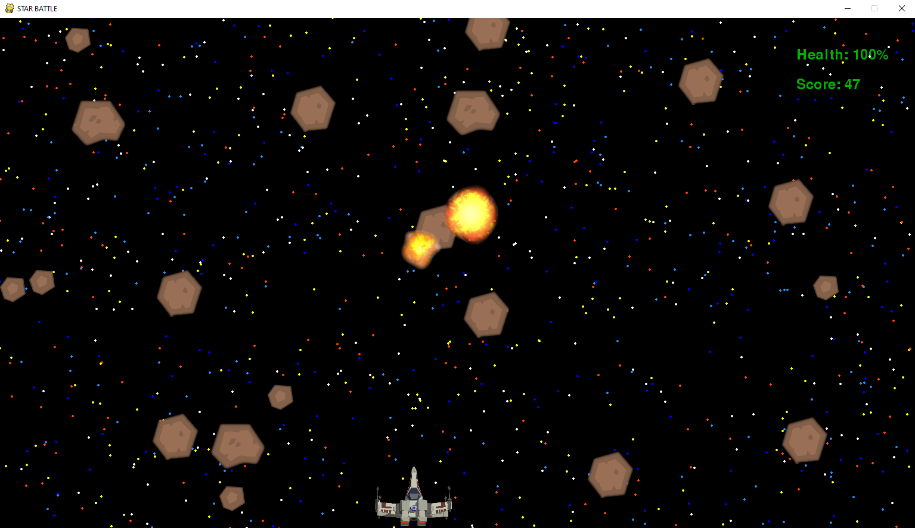
Скриншоты

Slide 5
Заключение
Нужно доработать:
- более точное попадание снарядов в метеоры и реализовать магазин
- реализовать базу данных
- разнообразие кораблей, астероидов, звездного неба и врагов

Slide 6
Спасибо за внимание!

